Slide 1
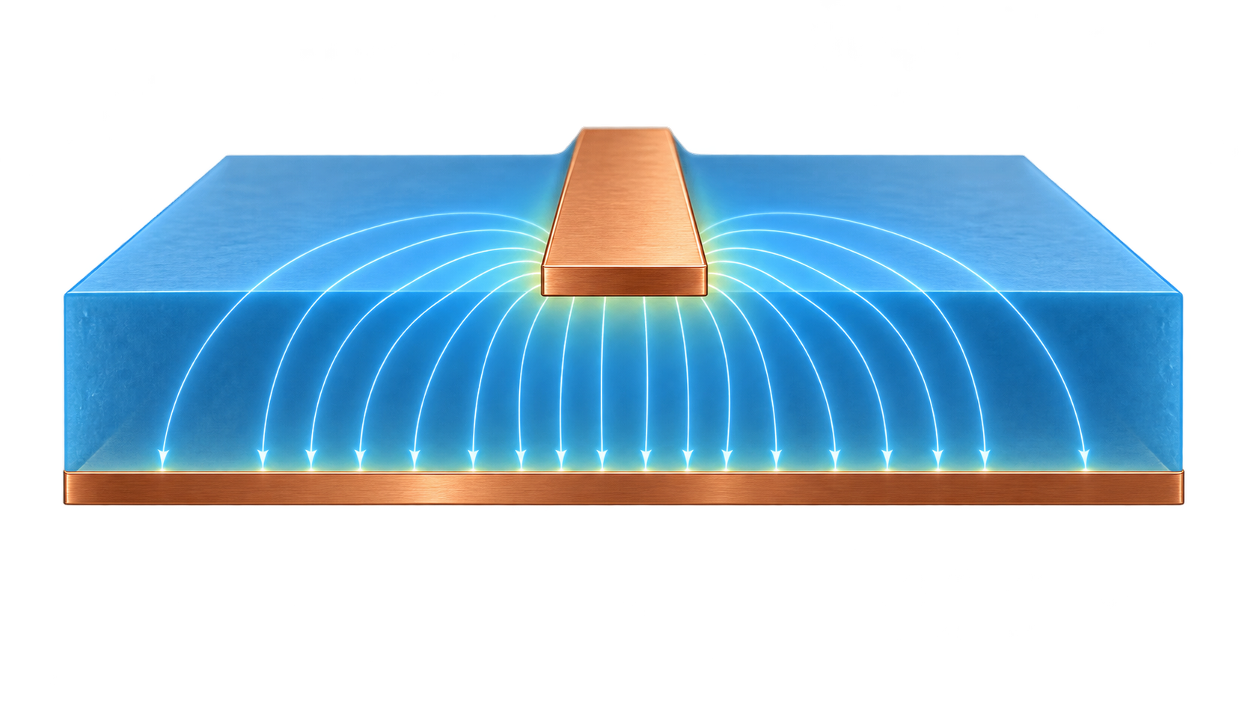
Z0 계산기의 입력과 출력
PCB 단면 조건을 입력하면 계산 엔진이 특성임피던스를 반환합니다.
입력 조건
PCB 단면
계산 결과
W
패턴 폭
W
T
특성임피던스
0.30 mm
49.82 Ω
H
유전체 두께
0.18 mm
H
목표 50 Ω
Dk
T
동박 두께
0.035 mm
유효 유전율
3.18
Dk
비유전율
목표 대비 오차
−0.36%
4.2
판정
설계 범위 이내
신호선
유전체
GND
구조
Microstrip
핵심
형상(W·H·T)과 재료(Dk)를 입력하면 동일한 계산식을 반복 호출해 Z0를 얻습니다.
41

Slide 2
Z0 계산기를 MCP 도구로 연결
자연어 요청을 표준 도구 호출로 바꾸고, 계산 결과를 다시 설명하는 실습입니다.
① AI / Agent
② MCP 도구 호출
③ Z0 계산 엔진
자연어 요청
solve_width
결정론적 계산
“50 Ω가 되도록
선폭을 계산해줘”
표준 입력(JSON)
필요한 선폭 W
{
"structure": "microstrip",
"h_mm": 0.18,
"t_mm": 0.035,
"er": 4.2,
"target_z0": 50
}
0.298 mm
검증 Z0
50.00 Ω
목표를 말하면 됩니다.
공식이나 함수명은 외울 필요가 없습니다.
오차
0.003 Ω
MCP가 요청 형식을 통일합니다.
결과 + 설명
실습에서 사용할 3개 도구
calc_z0
solve_width
sweep_z0
현재 구조의 Z0 계산
목표 Z0의 선폭 역산
조건 변화 비교
핵심
AI는 값을 추측하지 않고 MCP를 통해 검증된 Z0 계산 엔진을 호출합니다.
42

